Slide 1

MälarModulMöte
Att fixa en toppbild till forumet:
INSTRUKTION
Välj en av fyra olika bildtyper

Slide 2
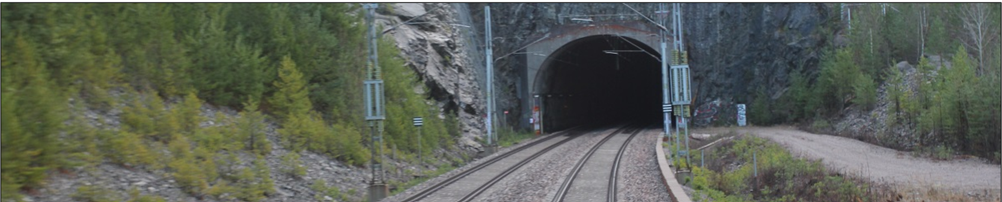

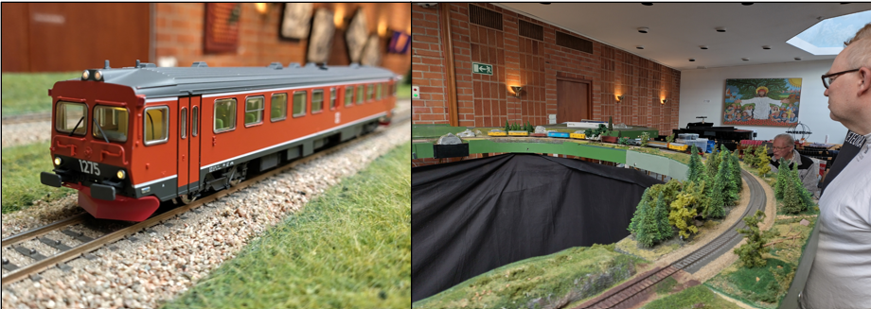
1
Helbild: 33 x 6,6 cm – gärna mörkare vänster del i bilden då forumtexten är vit
2
Liten bild: Höjd 6,6 cm, bredd max 17 cm, alternativt 2 bilder medel 8,5 cm breda, hela bilden med grått fält = 33 x 6,6 cm

Slide 3
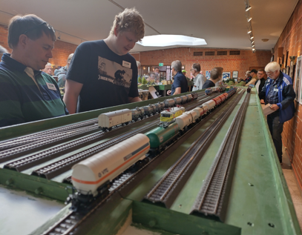
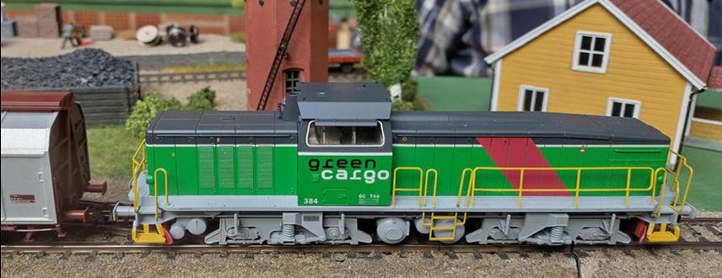
3
Blandad bild & text: Ruta 6,6 cm, max 17 cm, vit text, hela bilden med båda gråa fälten = 33 x 6,6 cm
”Garaget”, bangård
tågen laddas här
4
Längre bild: höjd 6,6 cm, bredd max 17 cm , hela bilden med grått fält = 33 x 6,6 cm

Slide 4
Den gråa rutan som mall 33 x 6,6 cm i PowerPoint
Använda denna form som mall, klistra in dina bilder inom rutan (bilder ska ha samma höjd som den gråa rutan, 6, 6 cm, längden
varierar enligt de fyra exemplen på föregående sidor).

Slide 5
Bild till MMM Forumets bildsnurra
När en bild är komponerad, används PowerPoint: Spara den med ex.vis filnamnet bildNNN.pptx
(med litet b).
Skriv en bildtext enligt mallen nedan, spara texten som BildNNN.txt (med stort B).
Maila båda filerna till forumadm@malarmodulmote.se .
TEXTMALL, använd denna formatering nedan:
"0.Nr: NNN_1_1"
"1.DatumTid: 2 september 2018"
"2.Fotograf: C G Norlén"
"3.Titel: En plats för tågmöten"
"4.Källa: Privat bild/MälarModulMöte forum"
"5.Info: Allmän bild"
"6.Copyright MälarModulMöte forum. <br>Bild får användas vid angivande av källa: www.malarmodulmote.se och fotografens namn."

